Slide 1
Presentación Resumen HTML
Por: Laura Molina Hernández y Christian Giménez Puerma

Slide 2

Índice
01
Estructura básica html5
02
Unicode, RGB y estilos html4
03
Enlaces, Imágenes y Mapas
04
Listas y Framework Materializecss
05
Tablas y Formularios

Slide 3
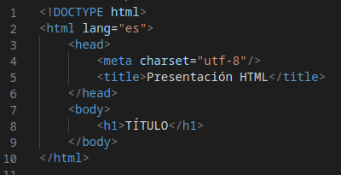
01 - Estructura básica HTML5
Estructura principal de HTML, al cual habrá que indicarle el tipo de documento SGML y la versión de html que se utilice, en la actualidad se usa HTML5 por lo que se escribe la siguiente estructura básica:

Slide 4
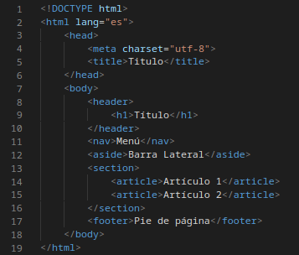
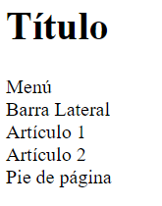
01 - Etiquetas Semánticas HTML5
Actualmente, para mejorar la semántica del navegador web se introdujeron en HTML5 etiquetas semánticas

Slide 5
02 - Unicode, RGB y estilos html4
Hemos aprendido la codificación para poder visibilizar signos, como:
“<” → &lt;
“>” → &gt;
Espacio en blanco &nbsp;
Y otros tantos más, como por ejemplo los emojis (unicode): 😀🤯😱👍🧠
Los colores hexadecimales RGB, la estructura HTML5 para mantener una buena semántica con el ordenador, los tipos de cabeceras <h1, h2, h3...>

Slide 6
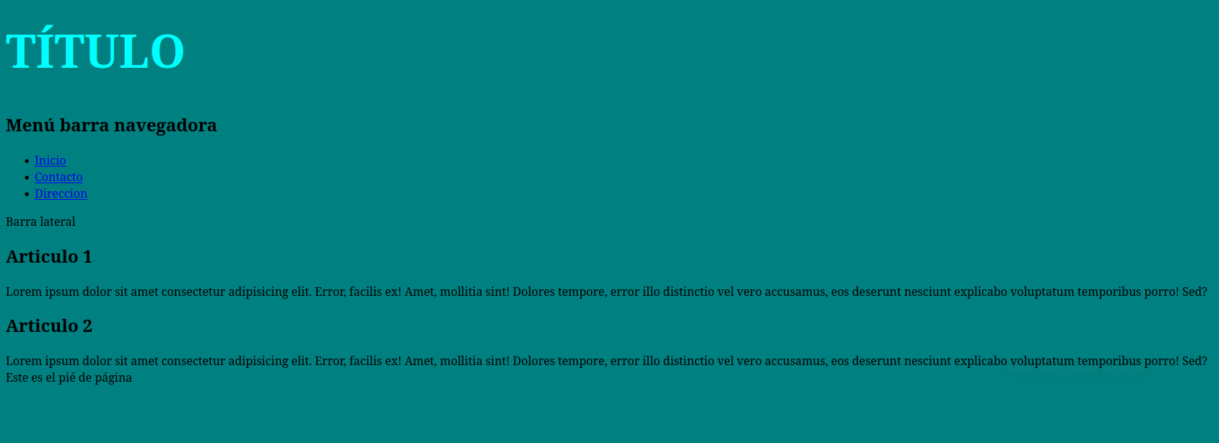
02 - Unicode, RGB y estilos html4
Link captura de pantalla del: Código fuente

Slide 7

03 – Enlaces, Imágenes y Mapas
Aprendimos a crear enlaces con rutas relativas, absolutas y a otras webs externas, a hacer anclajes para bajar o subir en la misma página, así como meter imágenes y crear mapas donde podamos hacer click en un área de una imagen para redirigir a otra web:

Slide 8
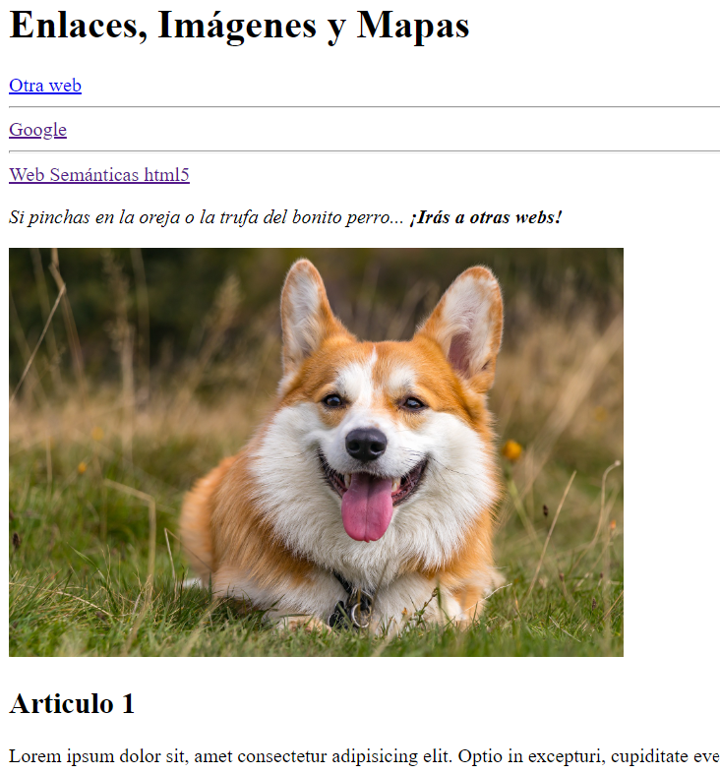
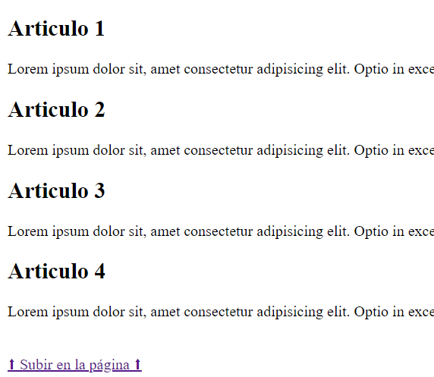
03 – Enlaces, Imágenes y Mapas
Link captura de pantalla del: Código fuente
Link captura de pantalla del: Código fuente

Slide 9
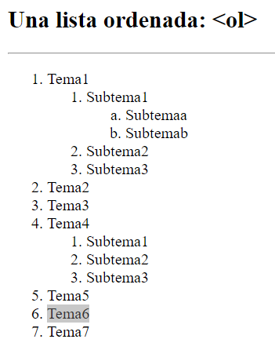
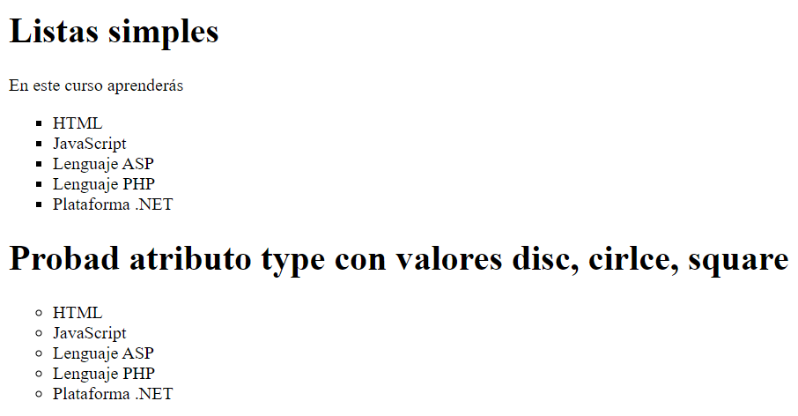
04 – Listas y Framework Materializecss
Vimos como crear los 2 distintos tipos de listas: ordenadas y “desordenadas”, y como crear sub-listas.
Link captura de pantalla del: Código fuente
Link captura de pantalla del: Código fuente

Slide 10

04 – Listas y Framework Materializecss
También probamos a crear webs con todo lo aprendido hasta ahora, dándole estilos pre-definidos con la ayuda del Framework de CSS Materializecss.

Slide 11
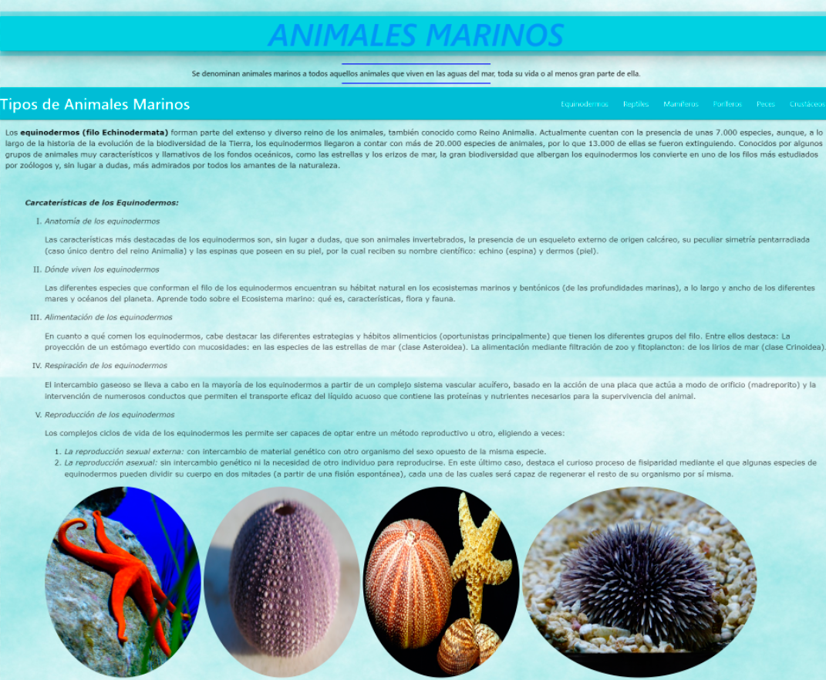
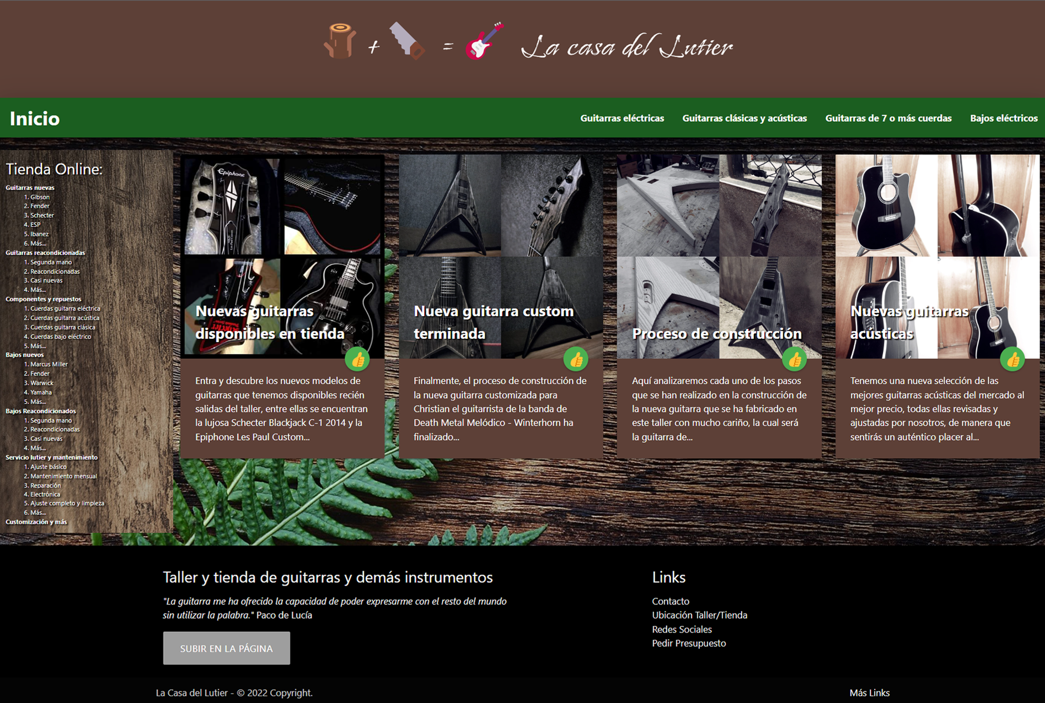
04 – Listas y Framework Materializecss
Web de Laura:
- Captura pantalla Web
- Código Fuente PDF
Web de Christian:
- Captura pantalla Web
- Código Fuente PDF

Slide 12
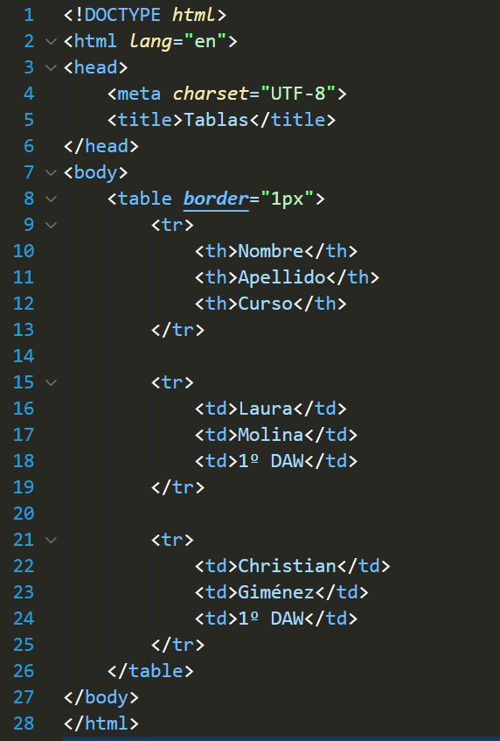
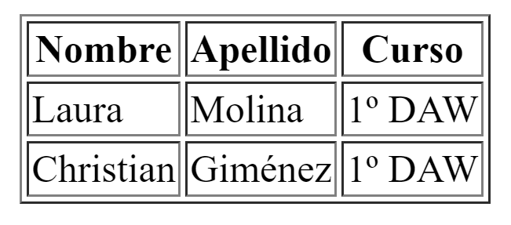
05 – Tablas y Formularios
Antiguamente se estructuraban las webs con las etiquetas de tablas, actualmente no, pero viene bien saber cómo hacerlas. Después de las etiquetas <table></table> se deben introducir las etiquetas <tr> por cada fila que queramos y <td> por cada columna que queramos. Nota: También se pueden usar encabezados de tabla con <th>

Slide 13
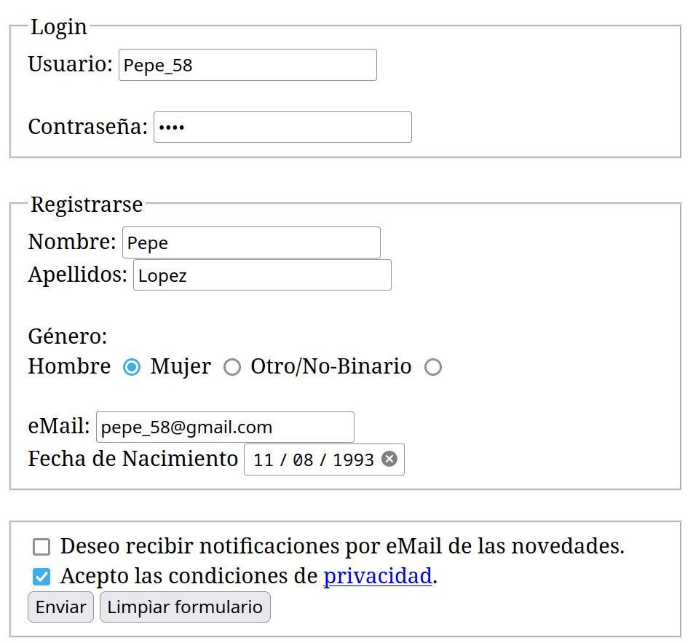
05 – Tablas y Formularios
Los formularios sirven para introducir datos en el documento html y pasarlos al servidor http bajo el método post (“ocultos”) o el get (visibles en la URL)… Existen una gran variedad de formularios.
Link captura de pantalla del: Código fuente

Slide 14

FIN
Por: Laura Molina y Christian Giménez

